Slide 1
WEB工程实验汇报
项目名称：许可证授权

Slide 2
简介
该项目致力于为系统添加一个许可证授权机制，通过
授权机制实现盈利，从而提高公司收入，实现更好地
保护该系统系统知识产权并实现商业价值。

Slide 3
功能需求
管理员：
1.通过账号密码登录授权管理页面
2.进入公司管理页面，给公司机构构建条目，下发授权点数，软件信息以及到期截止时间。
3.对现有公司授权条目进行增删改查，以及查看相关详细信息功能。
4.进入许可证管理页面，给个人用户进行授权，以及相关条目删除、编辑和查看详情。
5.数据分析，根据个人的姓名或者公司名称进行筛选。

Slide 4
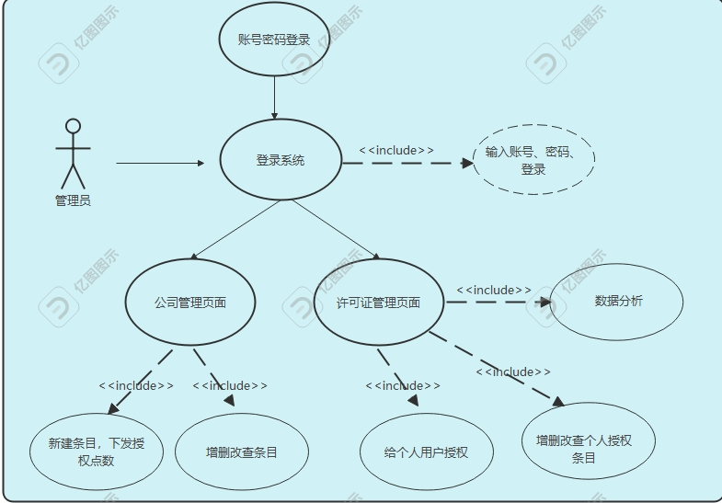
用例图

Slide 5
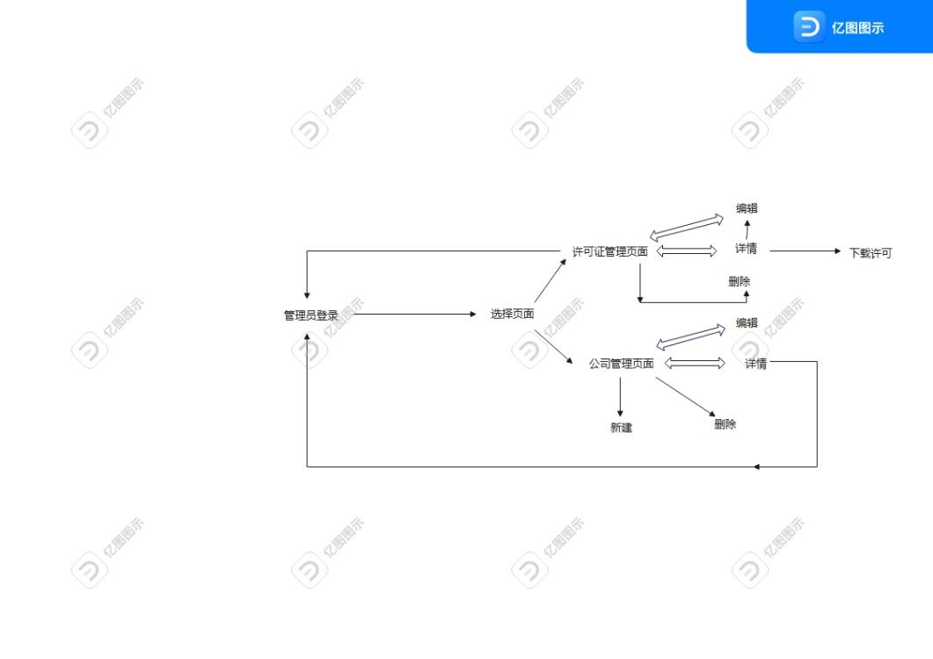
活动图

Slide 6
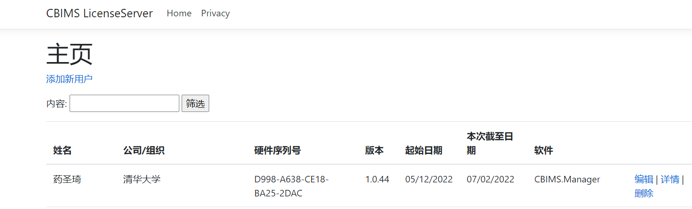
超文本&适应性
修改数据
查看数据
跳转首页
跳转登录页面
添加用户
删除数据
搜索用户，支持模糊匹配

Slide 7
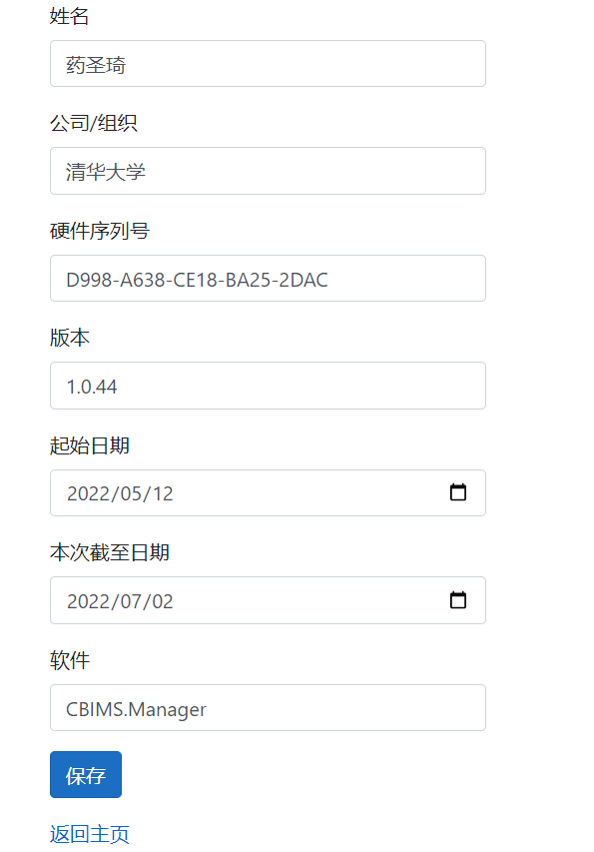
超文本& 适应性
文本框
日期选择
按钮选项
超链接

Slide 8
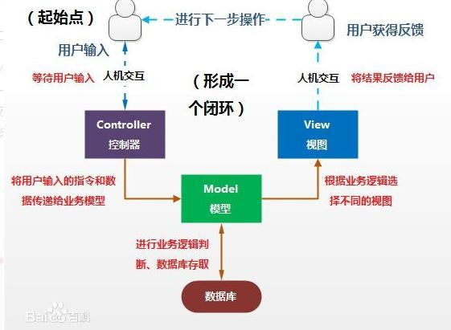
设计模式
MVC模式
MVC 模式代表 Model-View-Controller（模型-视图-控制器） 模式。这种模式用于应用程序的分层开发。
Model（模型） - 模型代表一个存取数据的对象或 JAVA POJO。它也可以带有逻辑，在数据变化时更新控制器。
View（视图） - 视图代表模型包含的数据的可视化。
Controller（控制器） - 控制器作用于模型和视图上。它控制数据流向模型对象，并在数据变化时更新视图。它使视图与模型分离开。
一般在Java Web里，JSP充当V，Servlet充当C,JavaBean充当M。

Slide 9
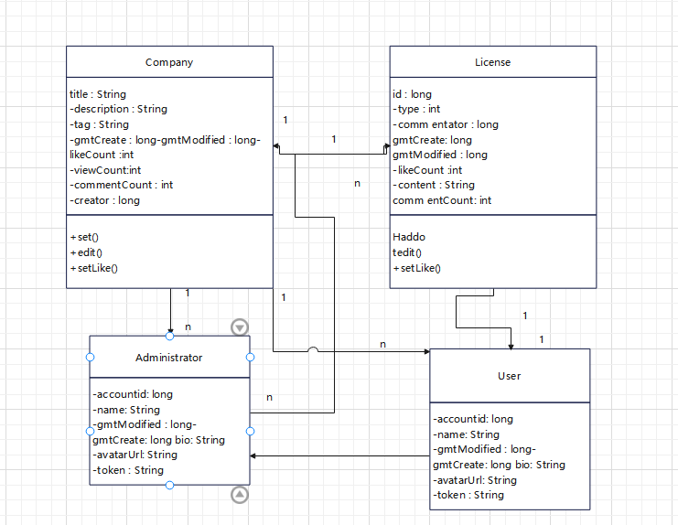
论坛系统类图

Slide 10
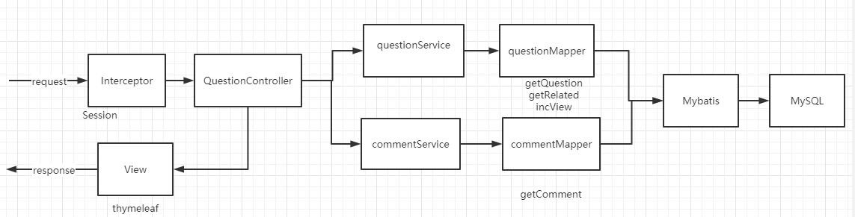
以查看表单为例

Slide 11
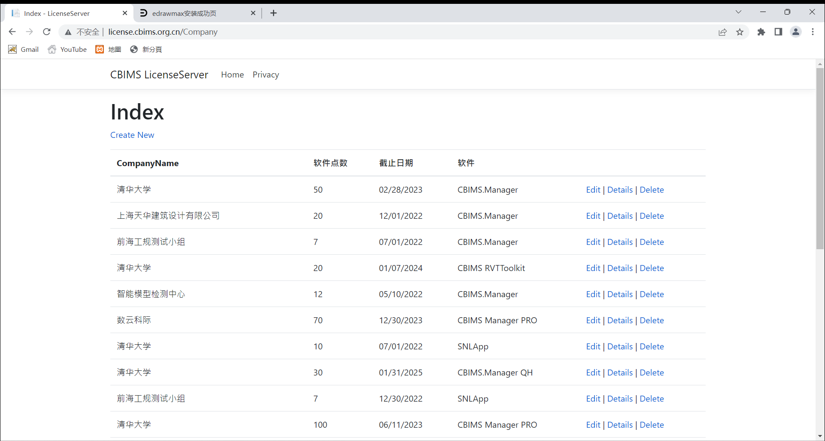
Web应用设计——标题正文型布局

Slide 12
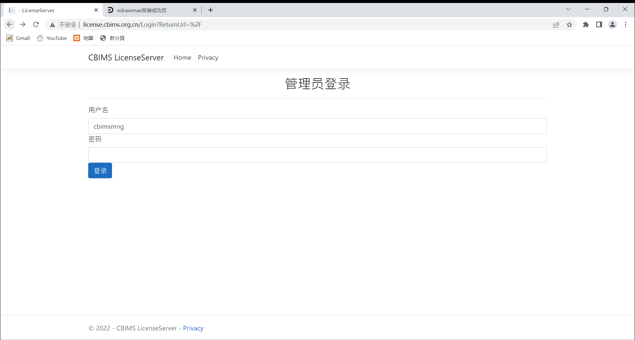
登录详情页面

Slide 13
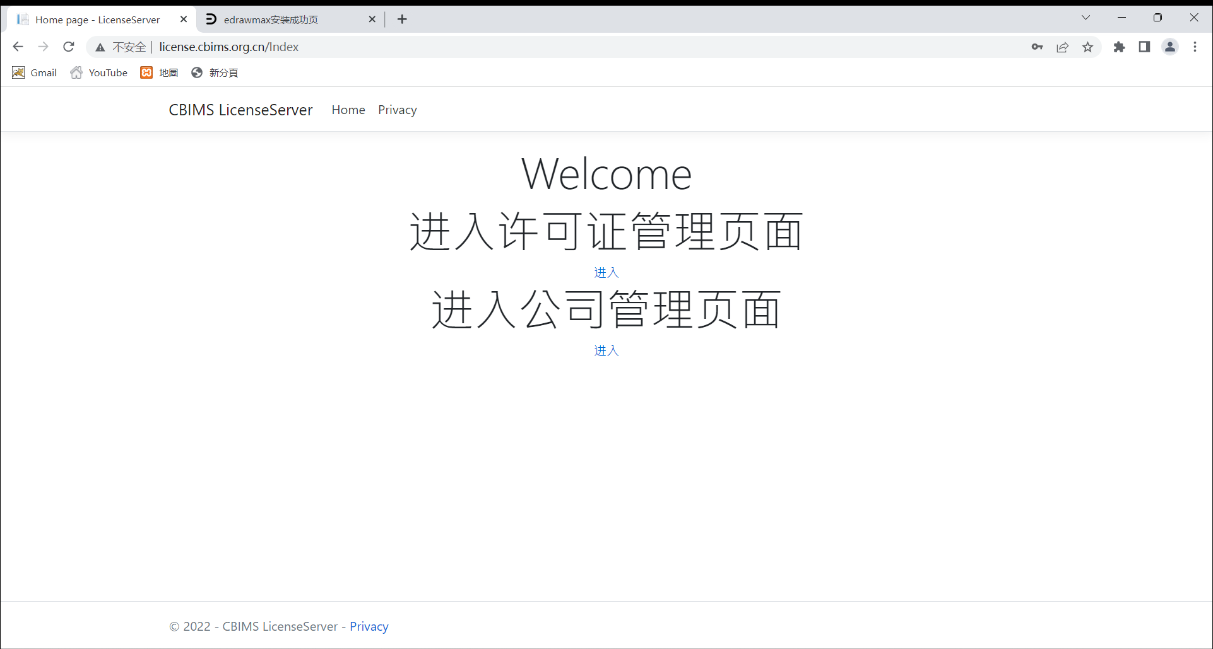
管理员页面

Slide 14
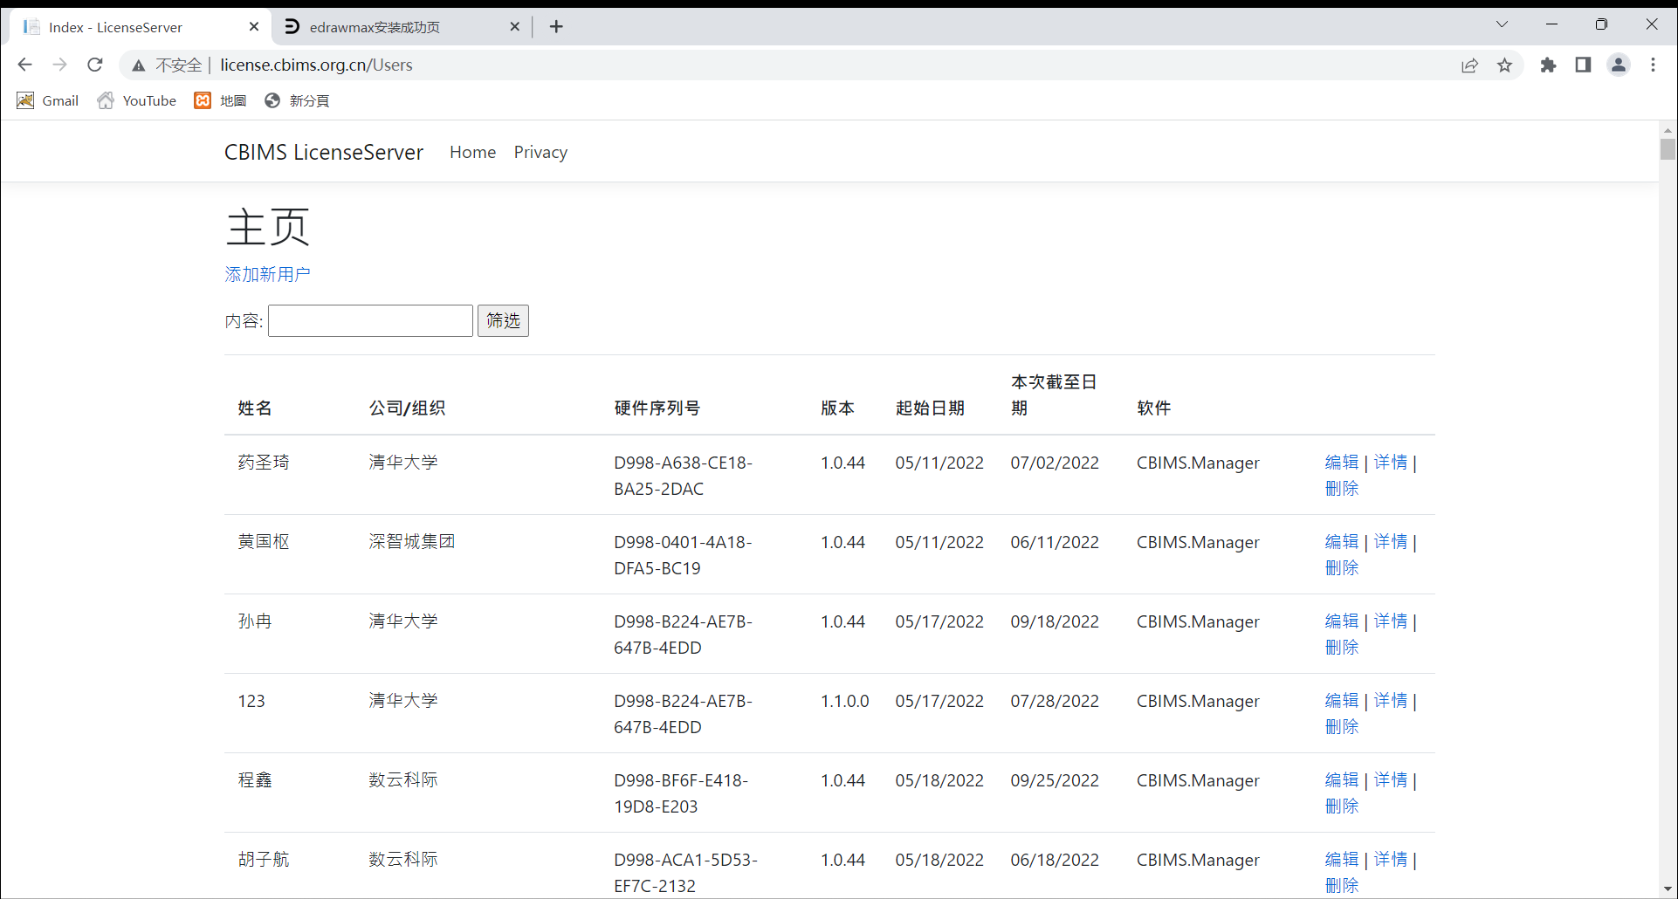
公司管理页面

Slide 15
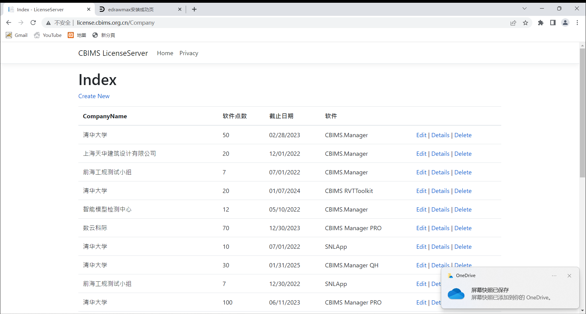
许可证管理页面

Slide 16
开发技术
前端：HTML、CSS、JavaScript
后端：Spring
数据库：MySQL
云端服务器：阿里云

Slide 17
Web应用测试
单元测试：JUnit
功能测试：
链接测试：没有孤立的页面，跳转正常 表单测试：非空检测、标签合法性检测 cookies测试：检查cookie是否正常工作

Slide 18
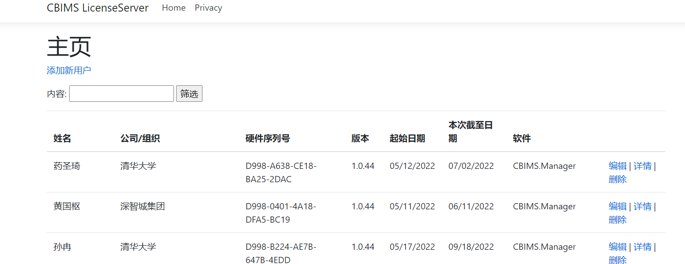
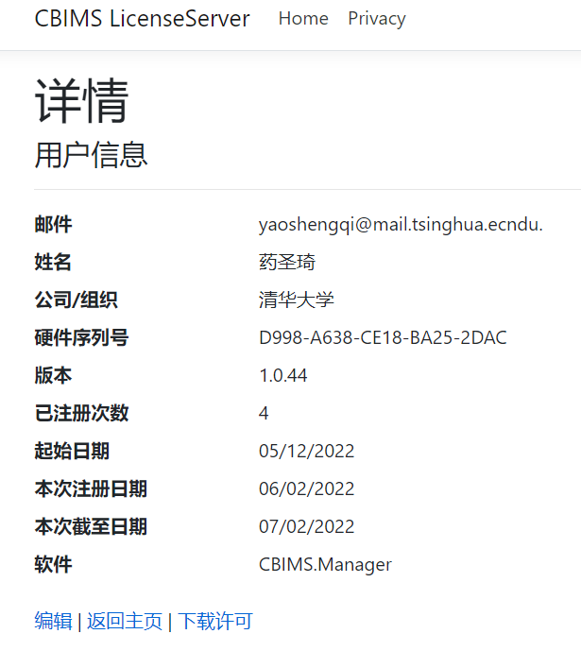
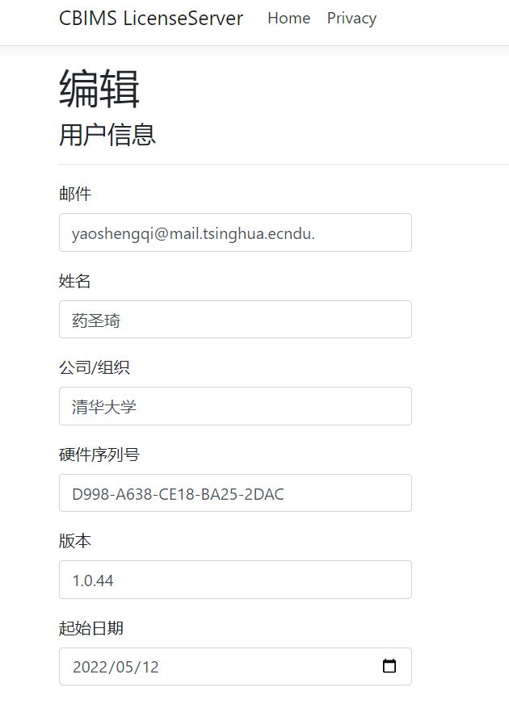
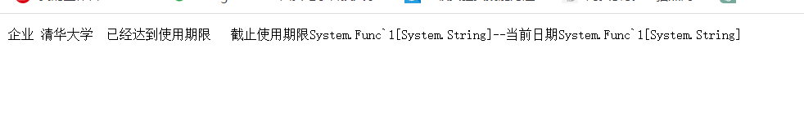
跳转测试

Slide 19
表单测试

Slide 20
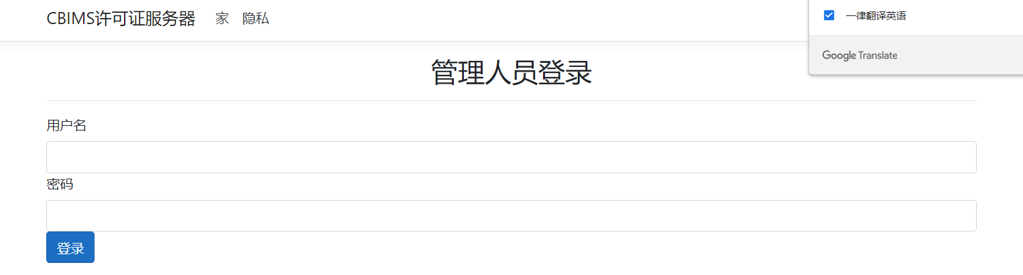
表单测试——未登录
编辑表单未登录时自动跳转到登录页面

Slide 21
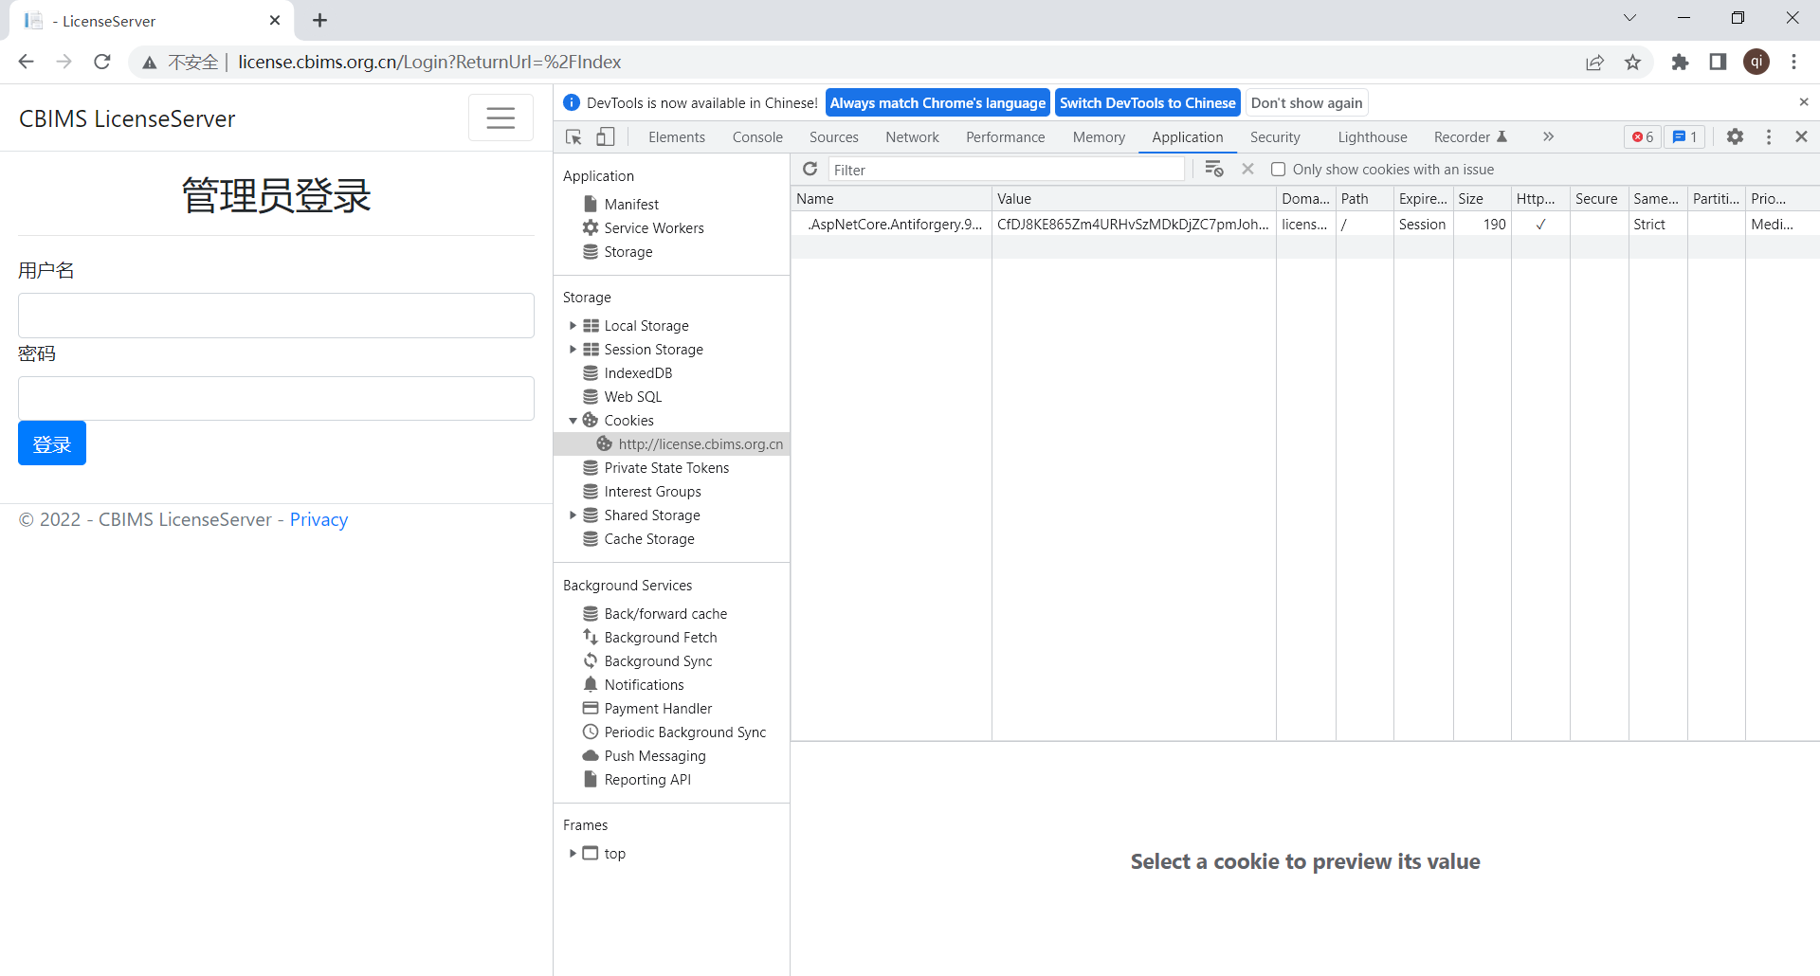
cookie测试——未登录时

Slide 22
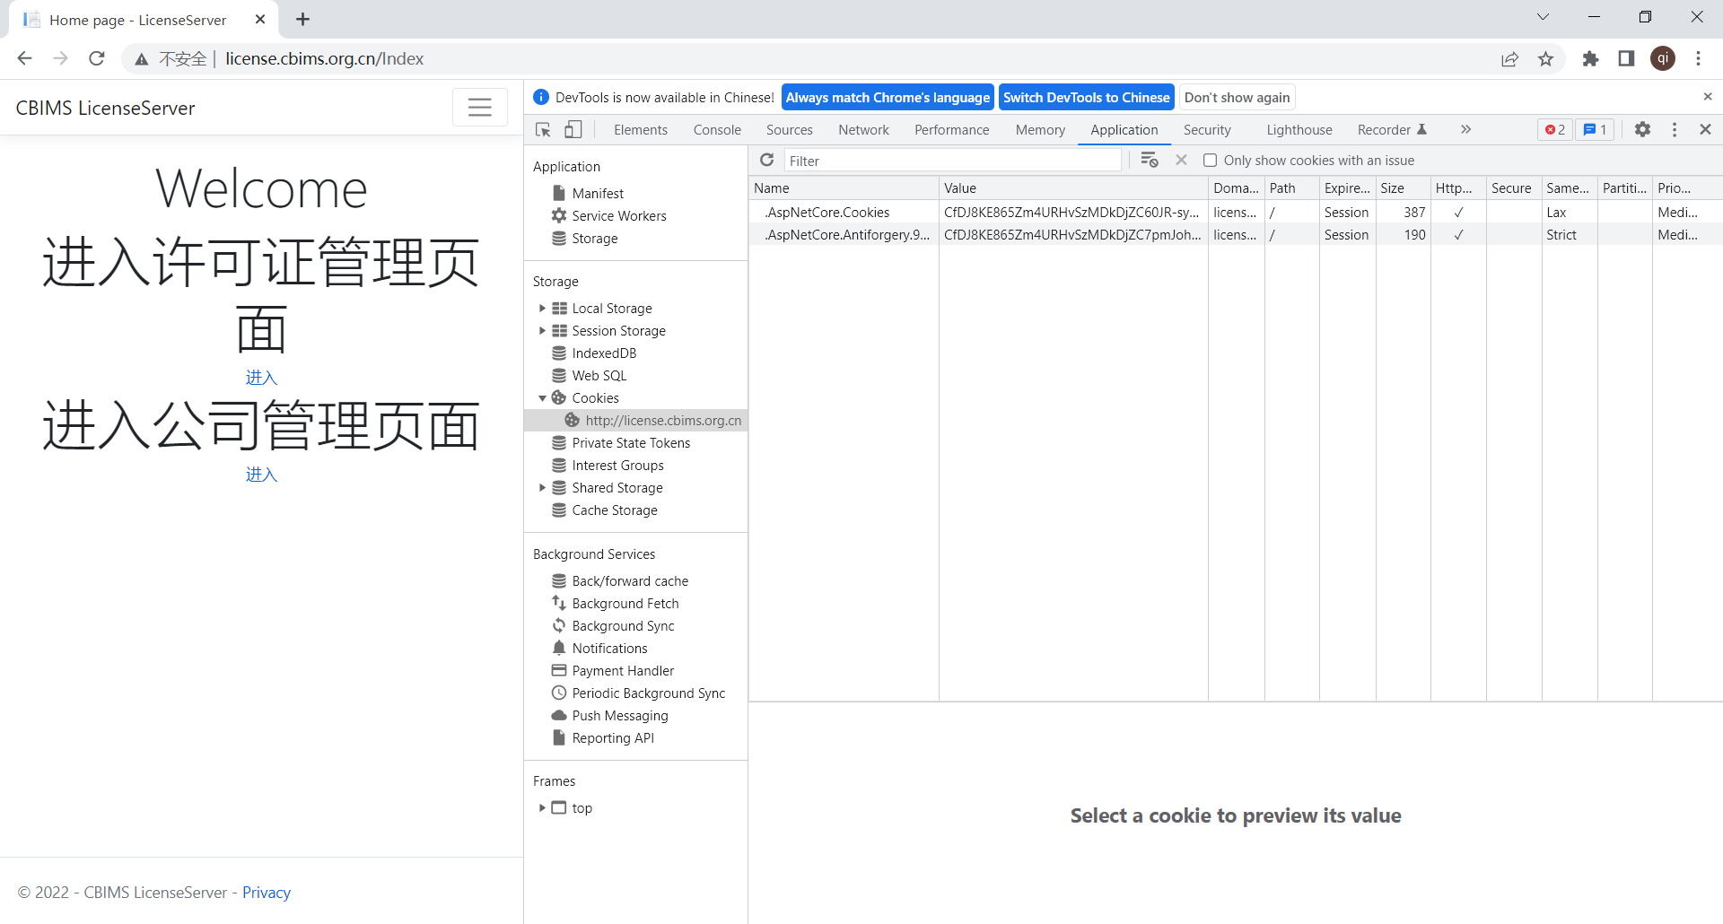
cookie测试——登录后

Slide 23
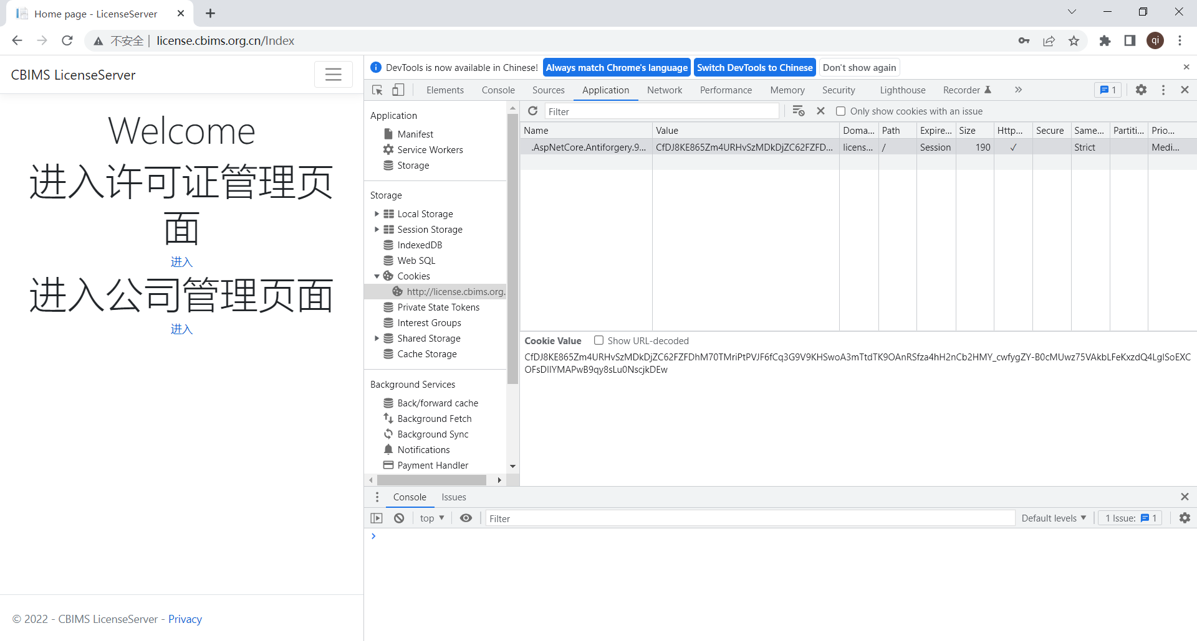
cookie测试——删除cookie

Slide 24
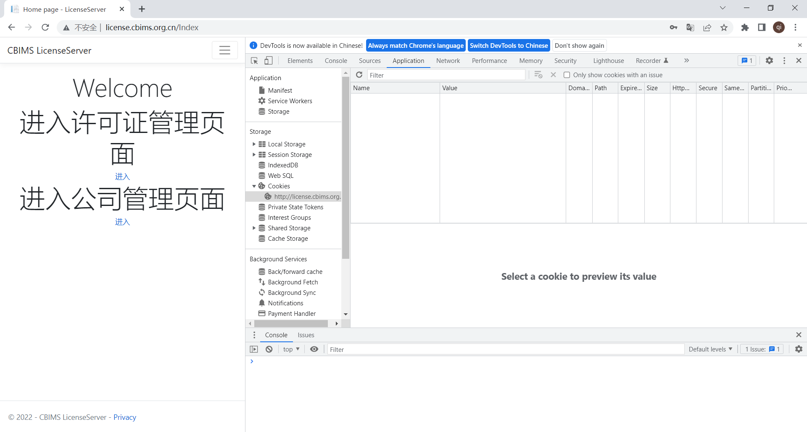
cookie测试——全部删除

Slide 25
Web应用运维
内容维护：更新由用户完成，管理员负责审查
SEO策略：
设置关键词 。 CBIMS许可证服务器。
设置站点地图。方便爬虫抓取内容。
使用伪静态URL。动态页面不便于搜索。

Slide 26
Web应用性能优化
前端：
减少http请求数 将js脚本置底
避免重复的资源请求...
后端：
使用连接池
避免重复的数据库查询 使用索引提升查询速度...

Slide 27
Web应用可用性
渐进增强，平稳退化的原则
核心是内容。
增强：
CSS改进呈现效果 DOM元素添加行为...
平稳退化：保证基本的内容。（禁用JS

Slide 28
Web应用安全性分析
防止SQL注入：
MyBatis中使用#{ }代替${ }
防止XSS攻击：
限制输入的字符串长度。
在后端过滤脚本注入的语法要素。（“<”、“>”

Slide 29
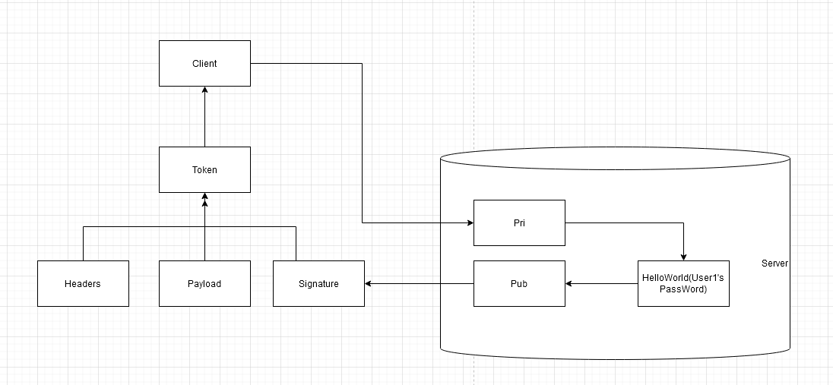
Web应用安全性分析
登陆方式与计划
使用Cookie中持久化保存的Token登录。Token的前端数据存储在浏览器中，后端数据存储在数据库中。
Token的创建
将使用JWT标准创建Token，包含三部分：Headers,Payload,Signature。其中Headers包含加密方式和用户名，Payload当中包含Token创建时间、Token有效时间和Token的权限类型等信息,Signature当中包含加密信息。
加密方式
Token中的Signature作为加密验证的核心部分，是用来防止Token被伪造而出现的，我们优先考虑使用安全性更高的非对称RSA加密，

Slide 30
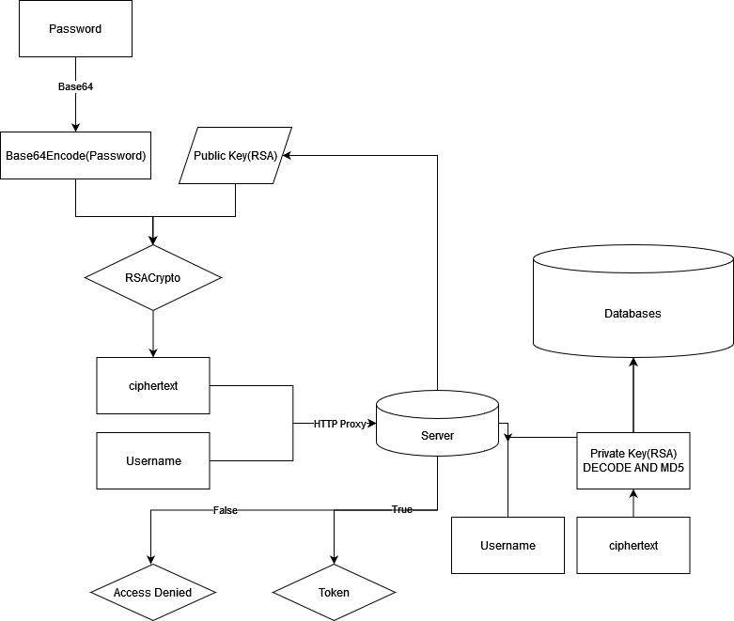
Web应用安全性分析
RSA

Slide 31
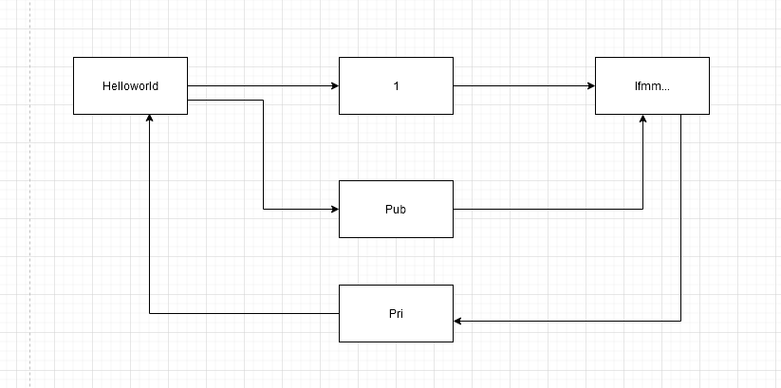
Web应用安全性分析
非对称加密

Slide 32
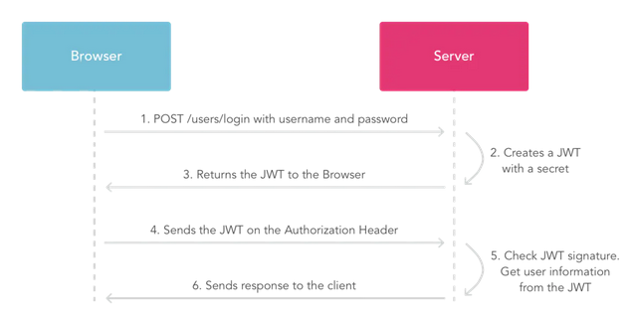
Web应用安全性分析
登录过程

Slide 33

谢 谢 聆 听

